Slide 1
Белорет ҡалаһының дөйөм белем биреүсе 25-се һанлы
Башҡорт балалар баҡсаһы
Предмет-үҫтереү мөхите

Slide 2
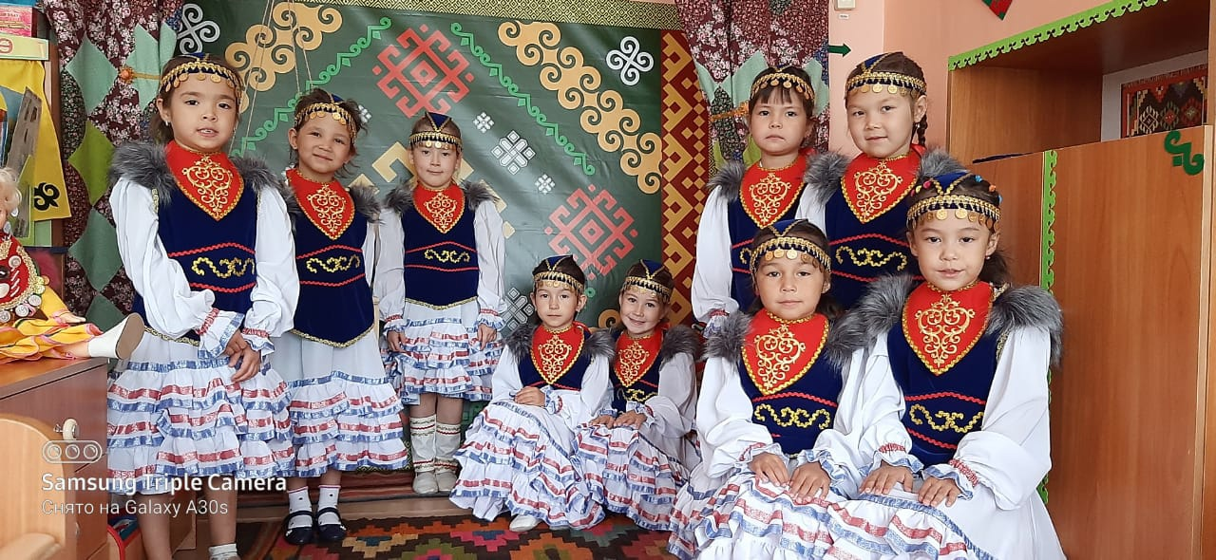
Беҙҙең “ Тирмәкәйебеҙҙә”
Берәү башҡорт баҡсаһы
Белорет ҡалаһында .
Беҙгә бында күңелле
Дуҫҡайҙар араһында.
“ Тирмәкәй”, “Тирмәкәй”,
Ҡайһылай йәмлекәй.
Тирмә эсе йәнләнә
Иртән балалар килһә.
З.Үтәғолова

Slide 3
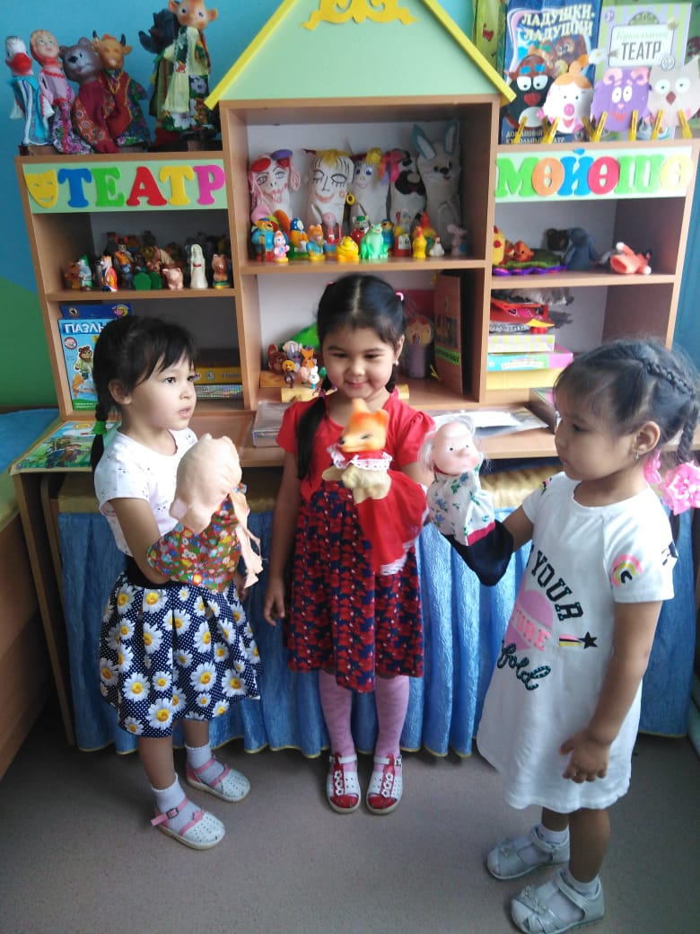
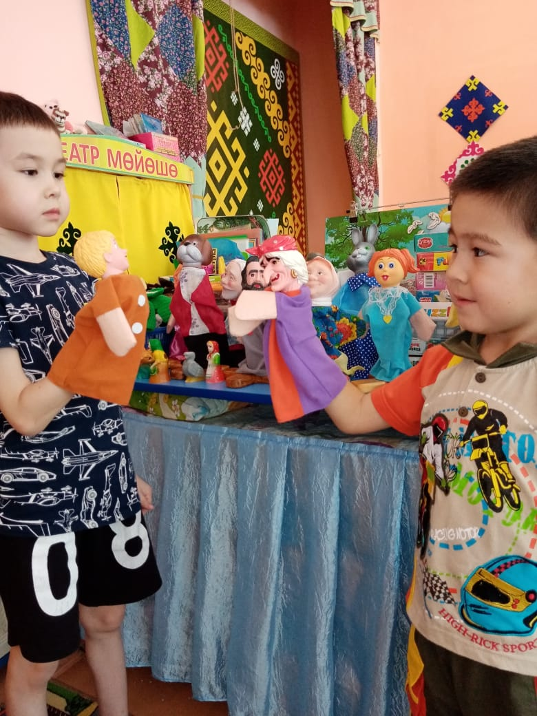
Сәхнәләштереү мөйөшө
Тирә-йүндә сәнғәттең ябай ғына саралар аша сағылыуына төшөндөрөү(төҫ, тауыш, форма, хәрәкәт, ым-ишара аша). Ауыҙ-тел ижадына ҡыҙыҡһыныу тәрбиәләү(әкиәттәр, һамаҡтар, халыҡ уйындары ),биҙәү-көнкүреш әйберҙәре, халыҡ йырҙары,музыкаль әҫәрҙәр һәм музыка ҡоралдары менән таныштырыу эштәрен алып барабыҙ.

Slide 4
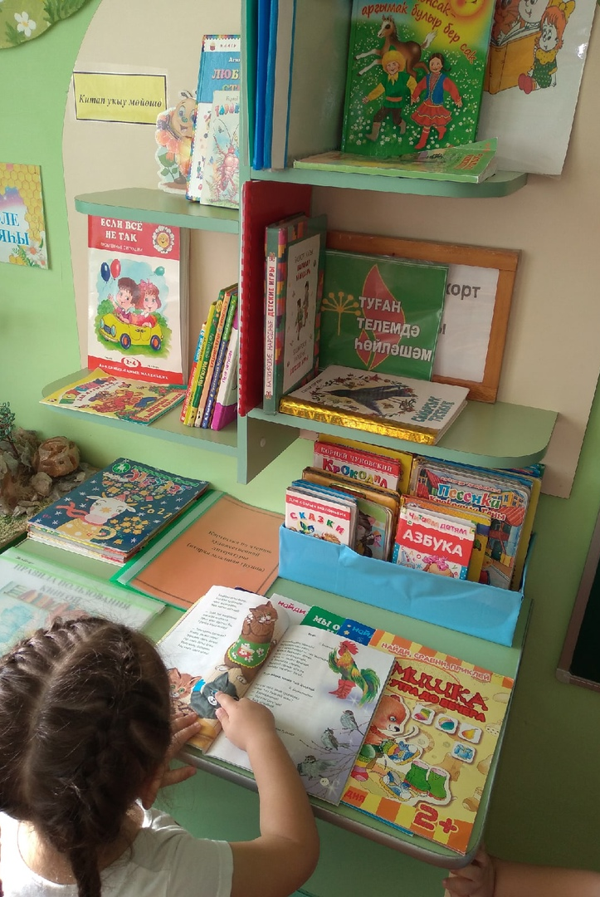
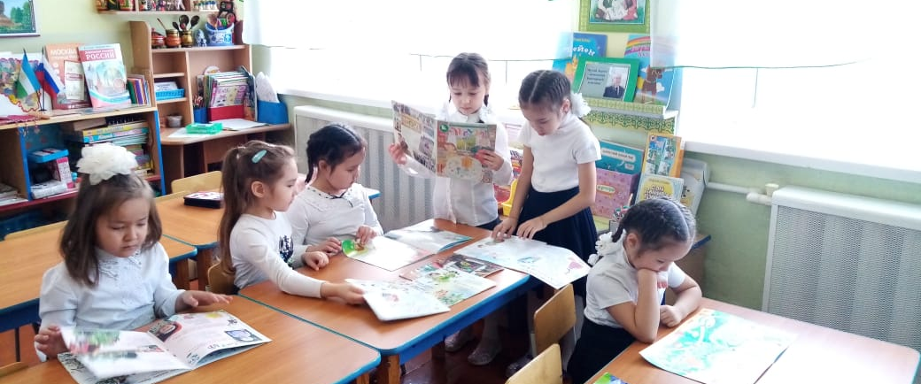
Китап уҡыу мөйөшө
Телмәр үҫешенә тәьҫир итеүсе мөхиттең береһе. Балаларҙы башҡорт халҡының ижады һәм шағирҙары менән таныштырып, тыуған телдәренә-башҡорт теленә һөйөү тәрбиәләү. Тирә-йүндәге әйберҙәр, ваҡиғалар һәм күренештәр төшөнсәләр биреү аша балаларҙың һүҙ байлығын арттырыу эшен алып барабыҙ.

Slide 5
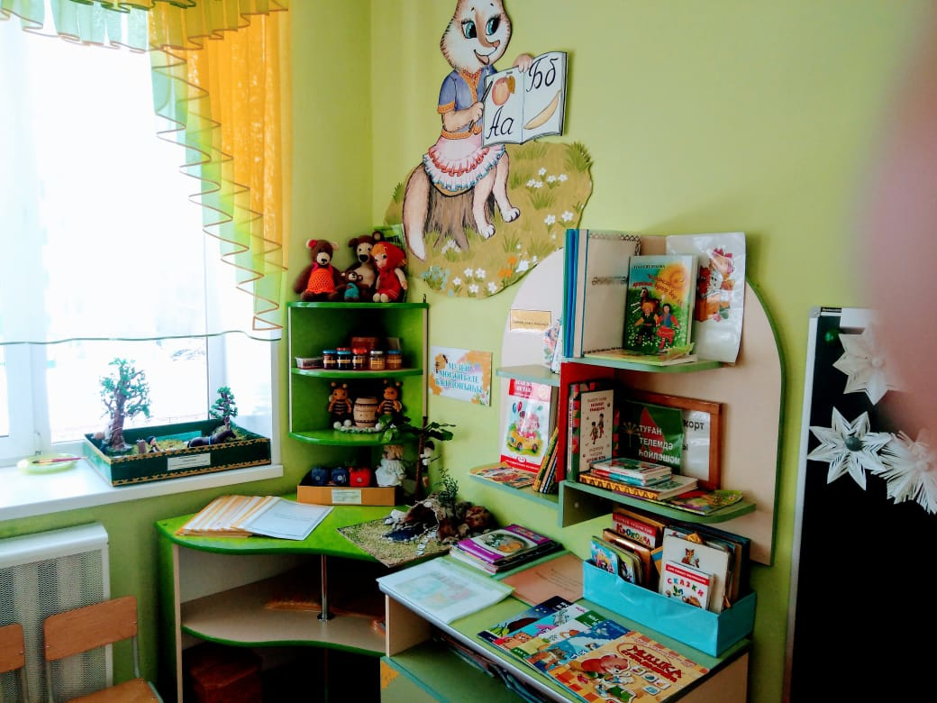
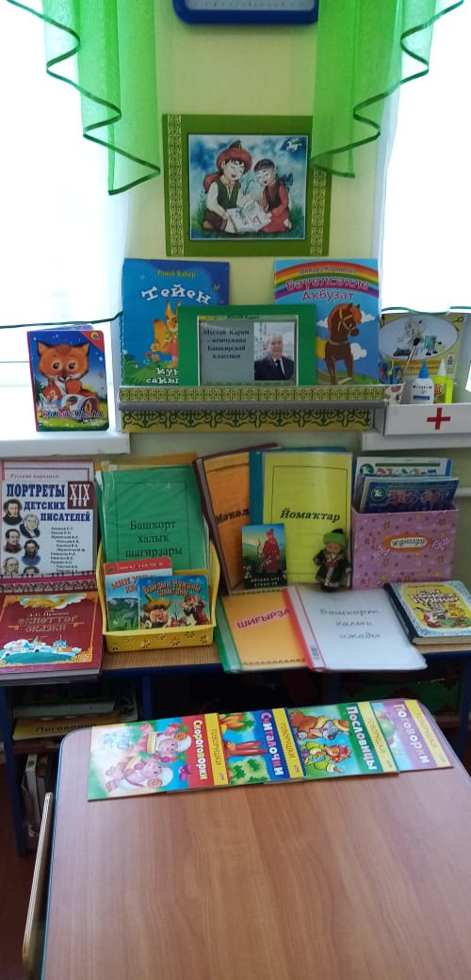

Slide 6
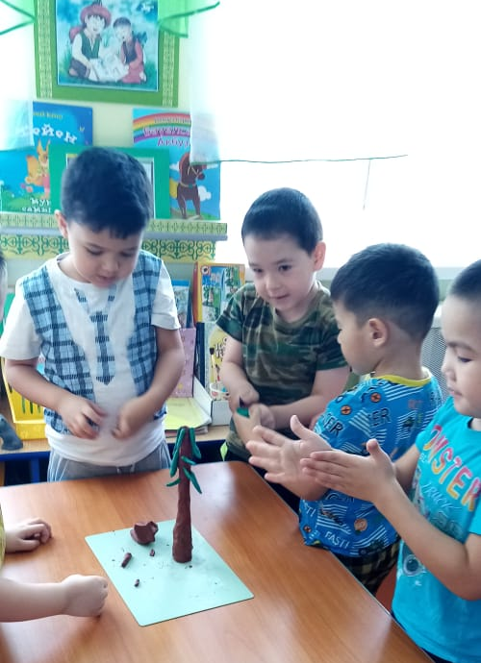
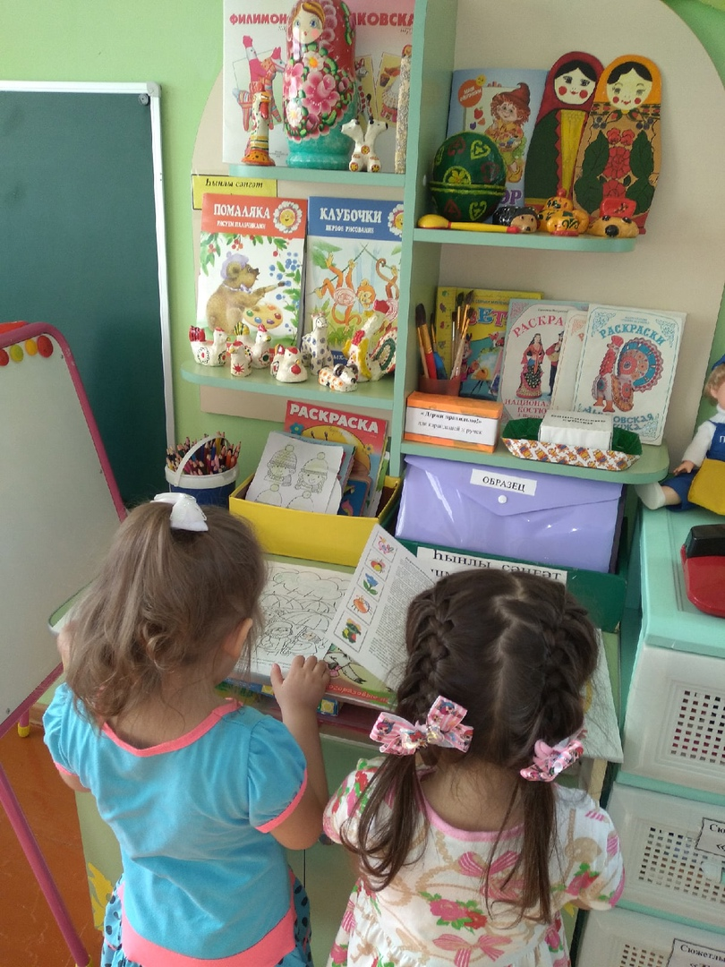
Һынлы сәнғәт мөйөшө
Һынлы сәнғәткә ҡыҙыҡһыныу тәрбиәләү. Рәсем төшөрөүгә, ҡорамалар йәбештереүгә, балсыҡтан төрлө әйберҙәр әүәләүгә теләк, ынтылыш уятыу. Буяу менән һүрәт төшөрөү сәнғәте әҫәрҙәре һәм рәссамдар, тыуған яҡ һүрәтләнгән әҫәрҙәр менән таныштырыу эшен алып барабыҙ.

Slide 7
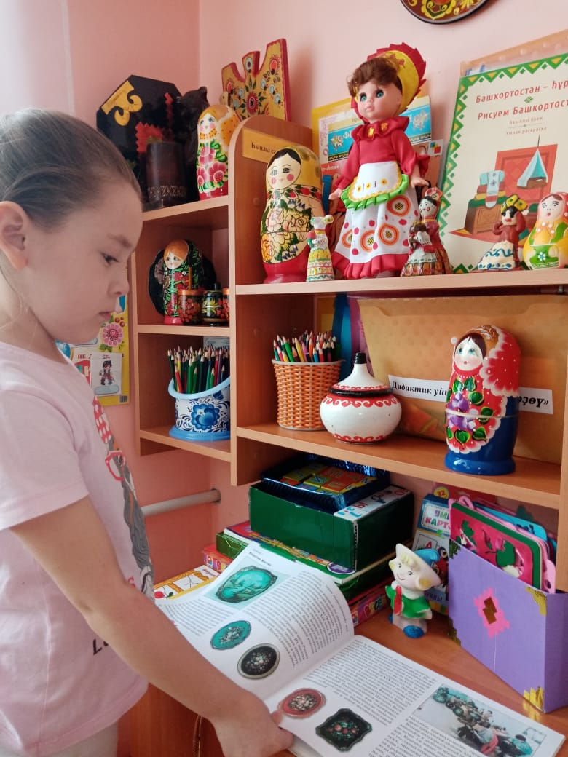
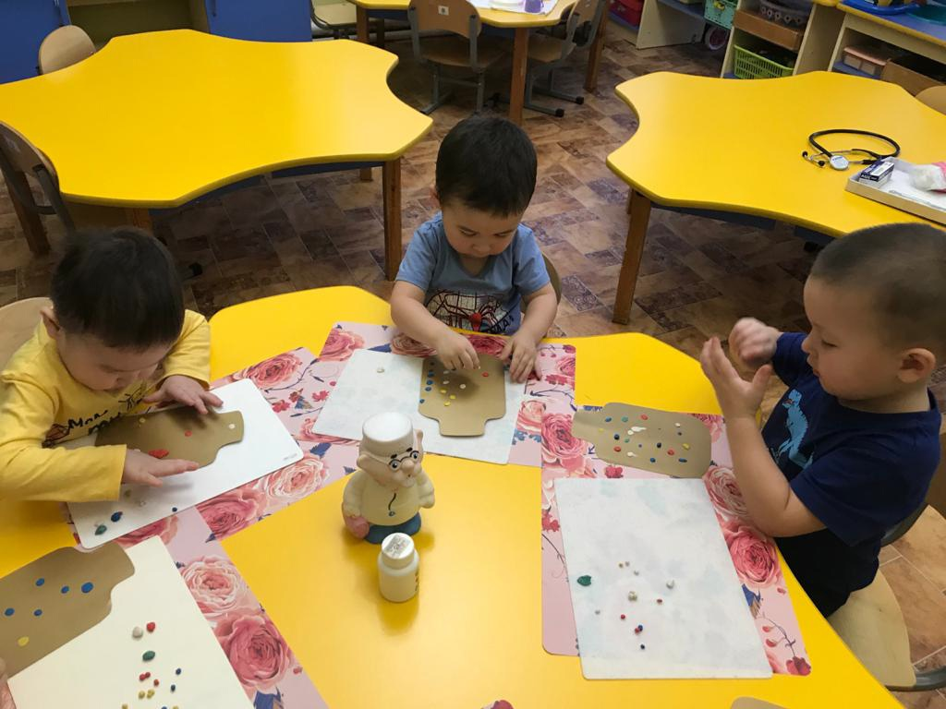
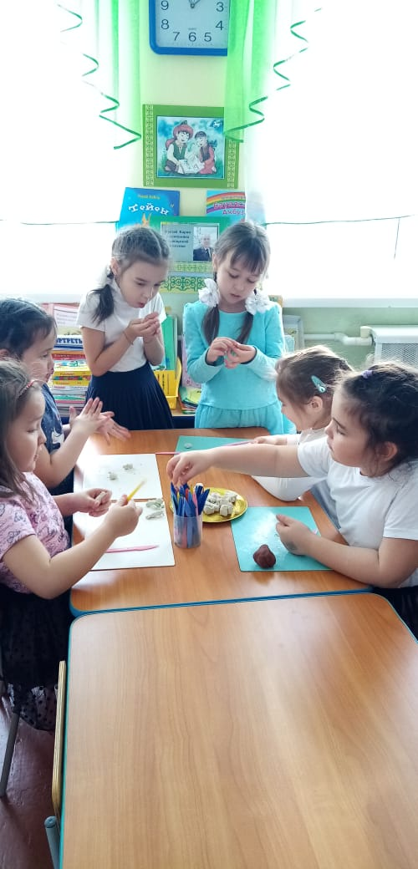

Slide 8
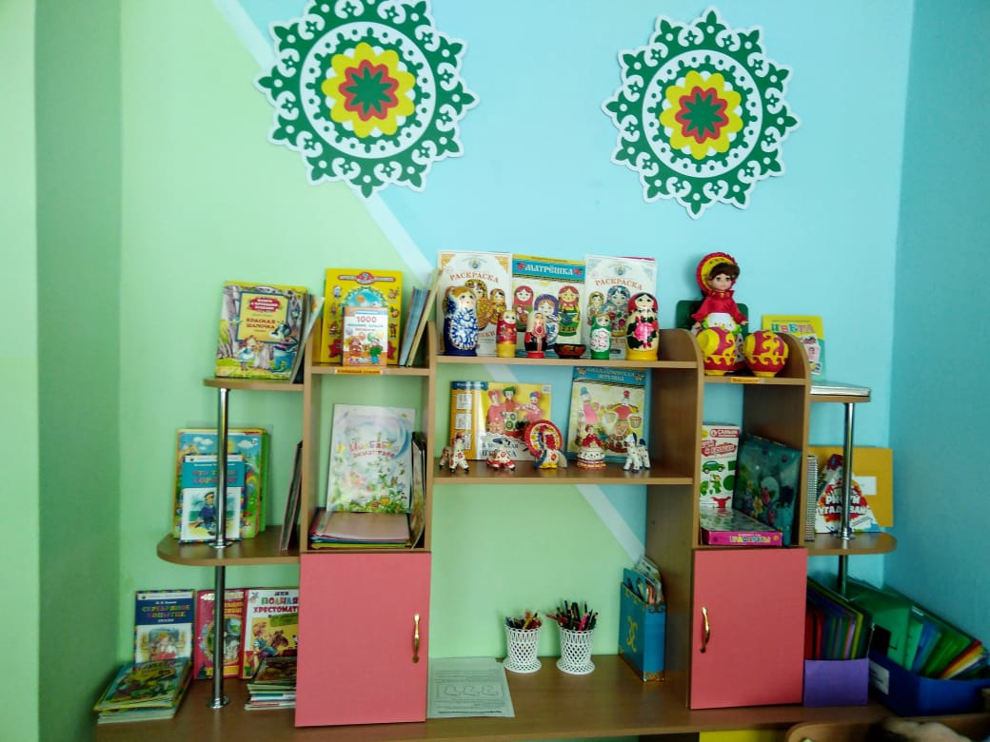

Slide 9
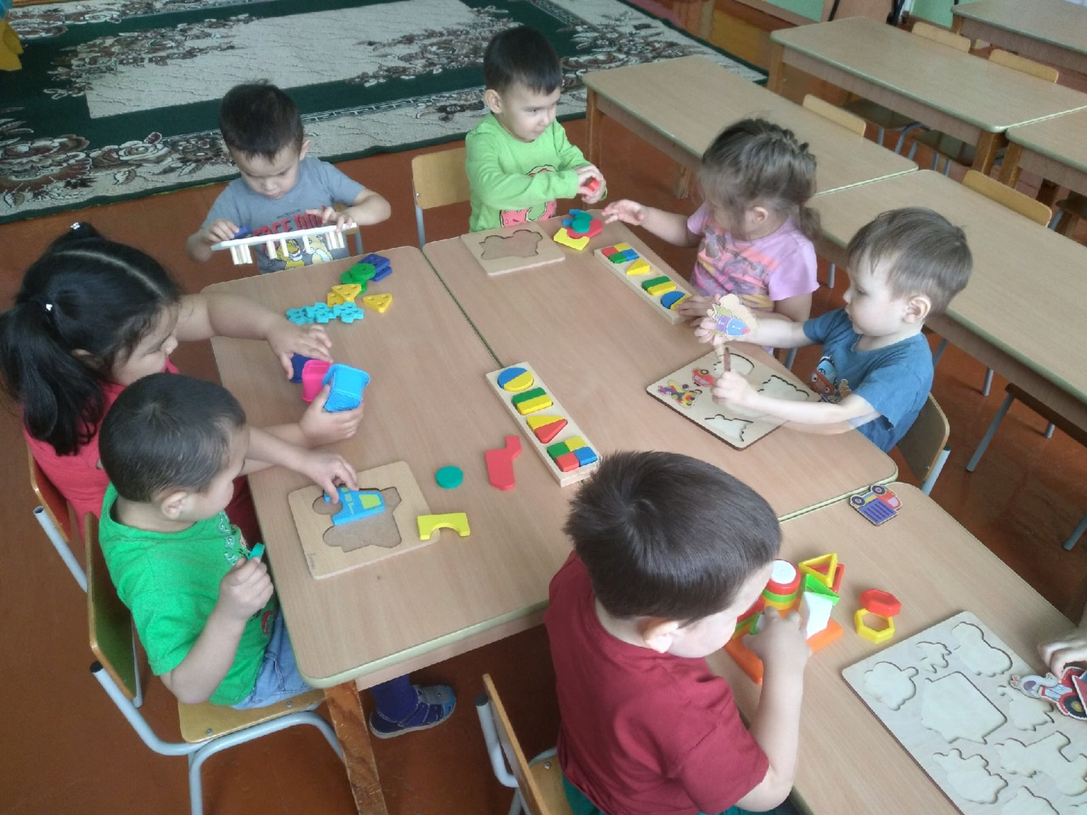
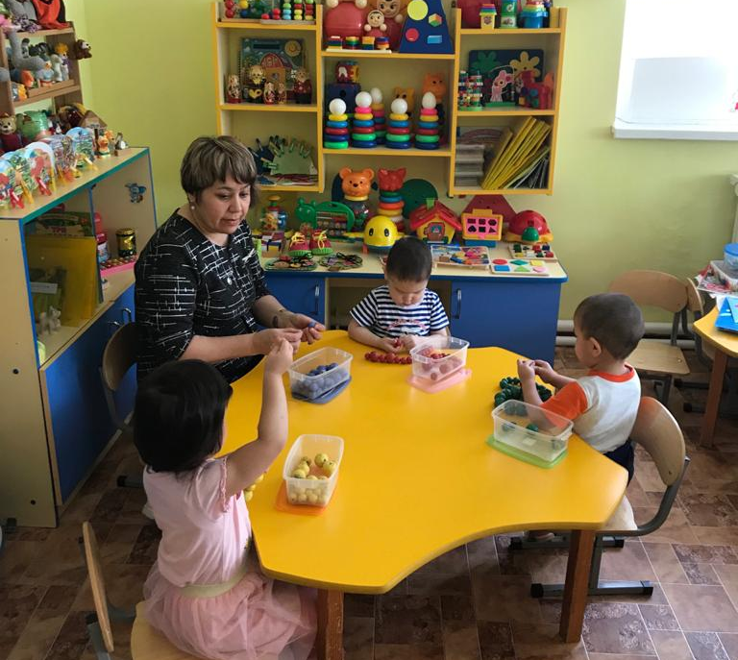
Ҡул моторикаһын үҫтереү мөйөшө
Балаларҙың тирә-йүнде һиҙеп тойоу, күреү, еҫкәү, ишетеү аша танып белеүен үҫтереү. Төрлө эшмәкәрлектә предметтарҙы һиҙеп-тойоп, ҡапшап, һыйпап, тотоп-һәрмәп, күҙ ҡарашы менән тоҫмаллап, сағыштырып танып белеү тәжрибәһен байытыу мөйөшө.

Slide 10

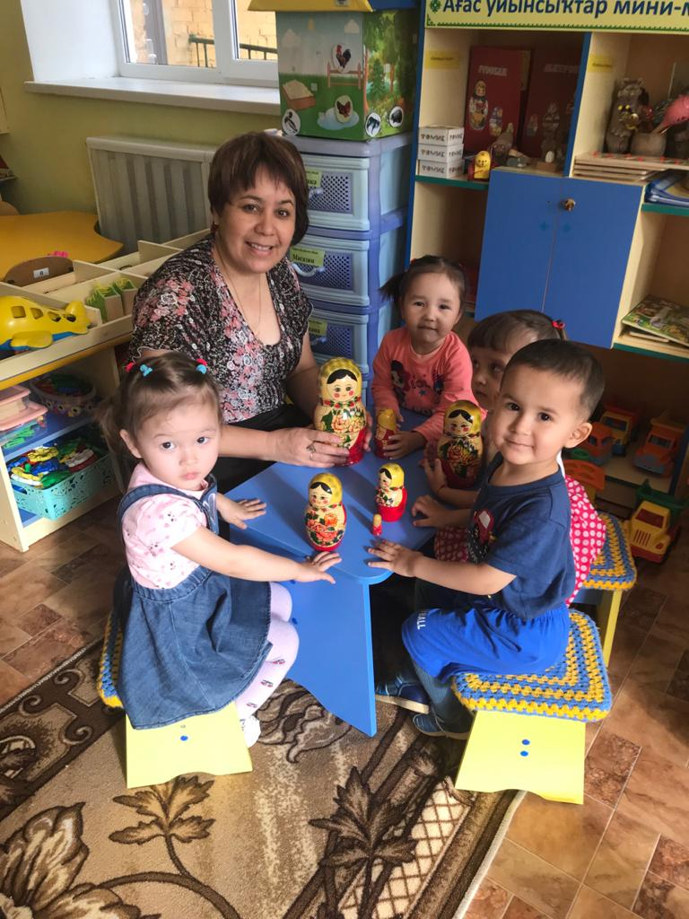
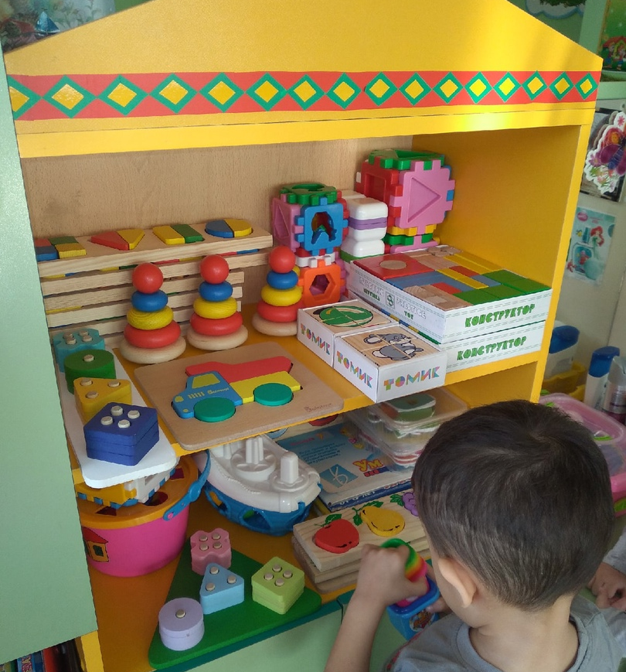

Slide 11
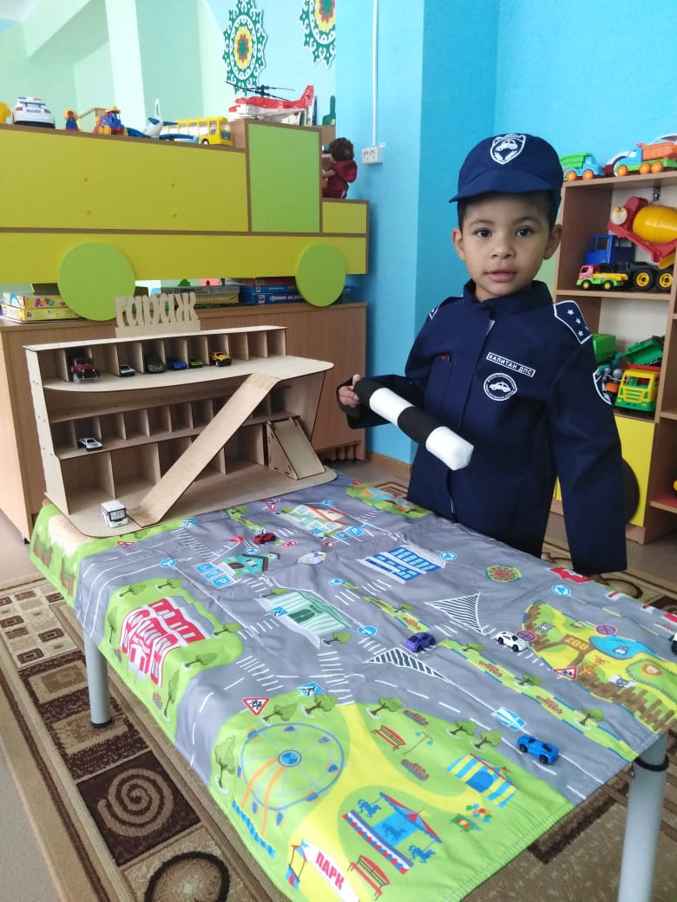
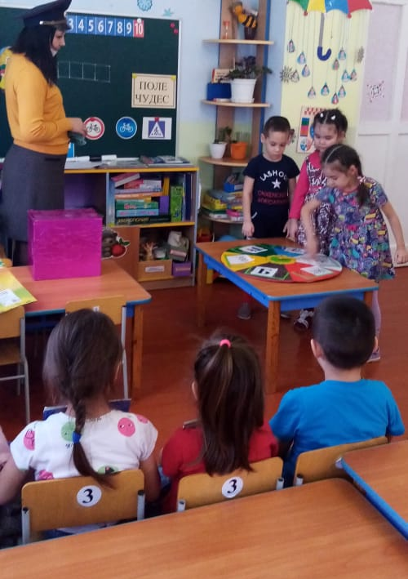
Хәүефһеҙлек мөйөшө
Балаларҙы светофор менән таныштырыу, уның төҫтәре тураһында мәғлүмәт биреү. Транспорттың төрлөлөгөн һүрәттәр аша ҡарау. Уларҙың һәр береһенең функцияһын билдәләү. Хәүефле предметтар менән һаҡ ҡулланырға өйрәтеү. Балаларға уттың ҡурҡынысы тураһында һөйләү. Ут һүндереүсенең эше менән таныштырыу. Һаҡлыҡҡа ихтибарҙы арттырыу.

Slide 12
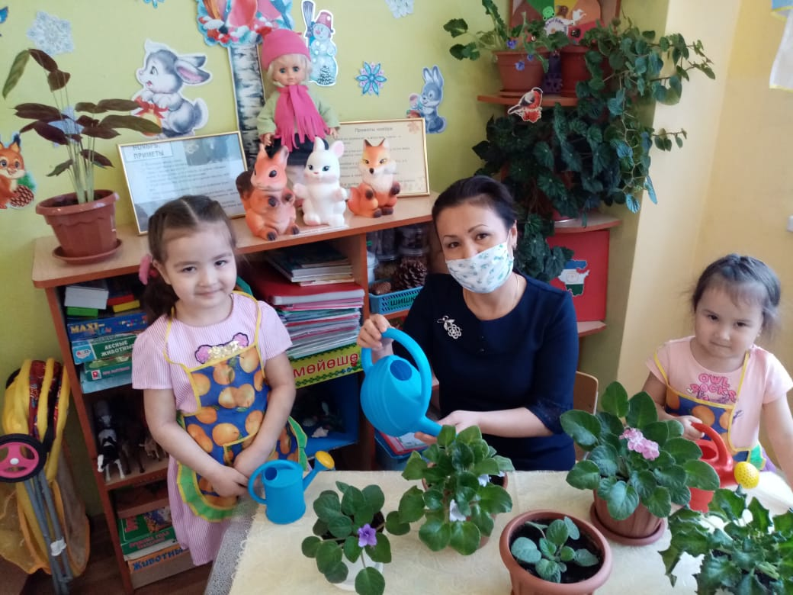
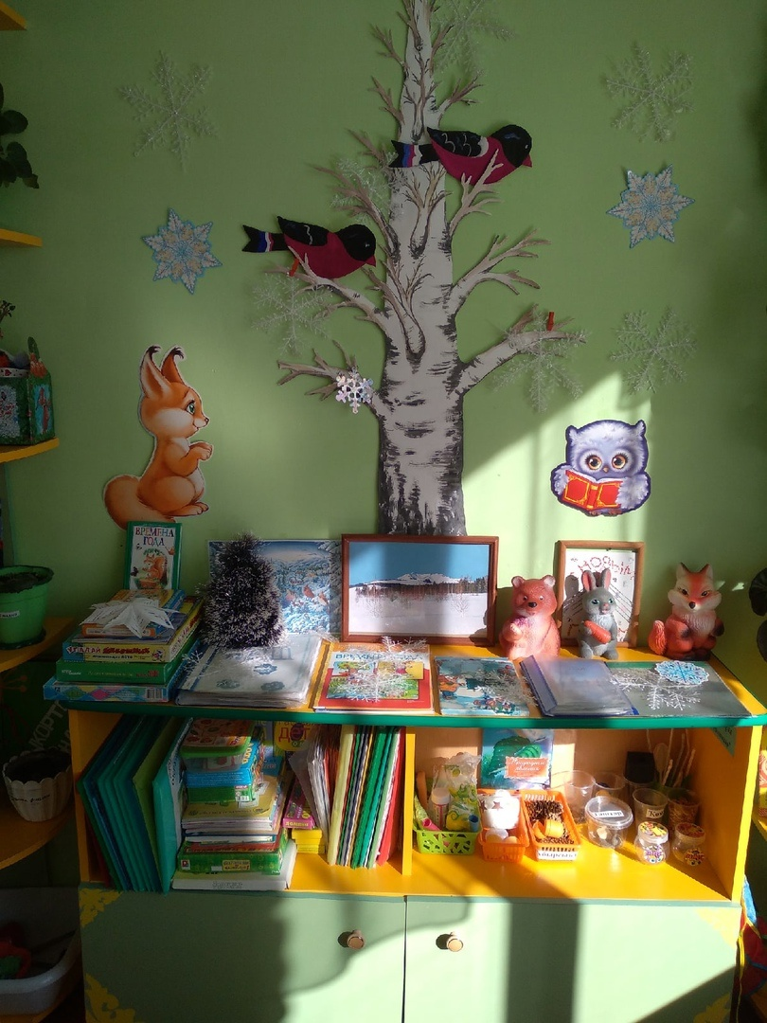
Тәбиғәт мөйөшө
Балаға үҙен уратып алған әйберҙәр, эште яуаплы, намыҫлы башҡарыу: бүлмә йәнле һәм йәнһеҙ тәбиғәттең күренештәре һәм үҙе тураһындағы аң-белемен үҫтереү. Тирә-йүндә, мөхиттә һәр ваҡыт тәртип булдырырға ғәҙәтләндереү. Һәр гөлдәренә һыу һибеү, төптәрен йомшартыу, япраҡтарын йыуыу эштәрен алып барабыҙ. Кешенең йәнлеккә, үҫемлеккә, тәбиғәт күренешенә ҡарашы менән таныштырыу.
яяяяяяяя

Slide 13
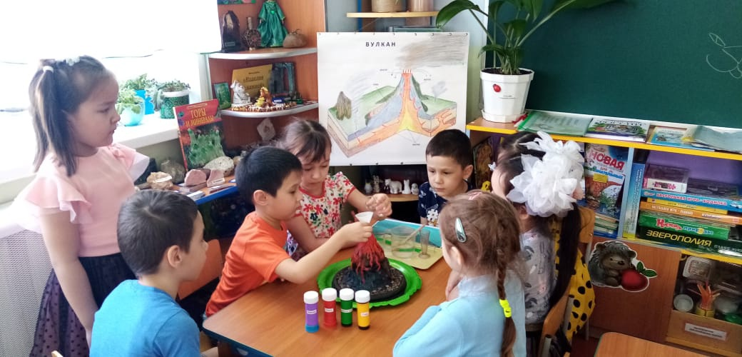
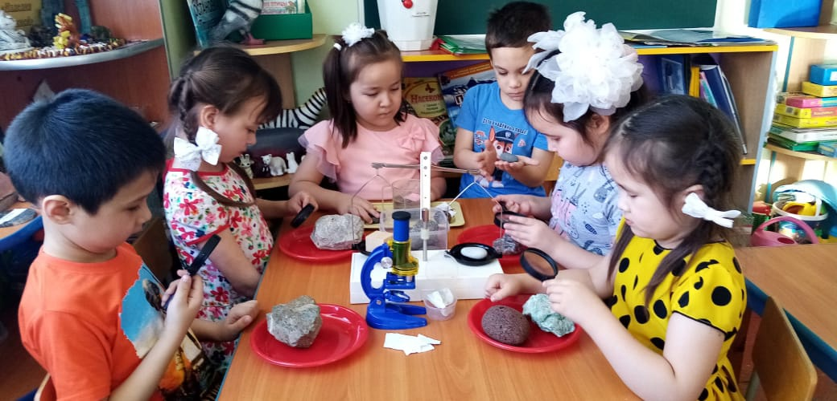
Башҡортостан тәбиғәте тураһындағы белемдәрен, киңәйтеү, тәбиғәткә һаҡсыл һәм аңлы ҡараш тәрбиәләү

Slide 14
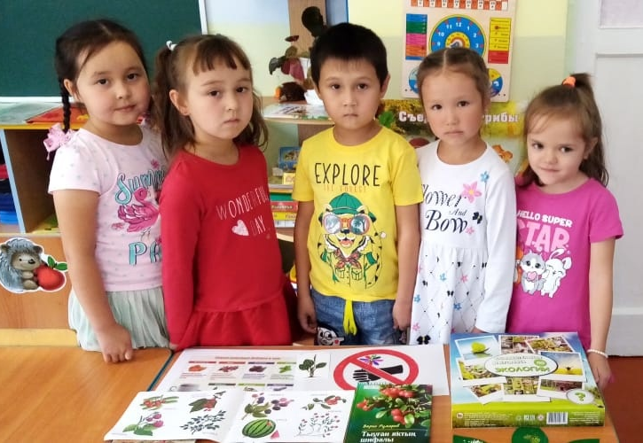

Slide 15
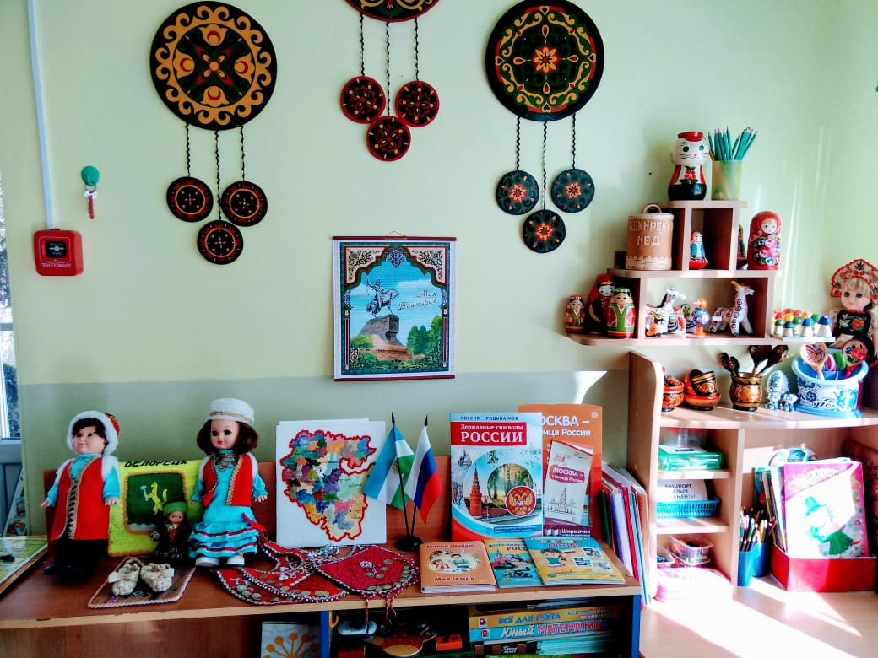
Әхләҡи-патриотик тәрбиә мөйөшө
Тыуған ергә, Башҡортостан иленә - һөйөү, һоҡланыу, ғорурлыҡ тойғоларын тәрбиәләү. Унда төрлө кешеләрҙең тыныс һәм татыу йәшәүе тураһында төшөнсәләр биреү. Балалар араһында ыңғай һәм дуҫтарса аралашыу мөнәсәбәте тәрбиәләү.

Slide 16
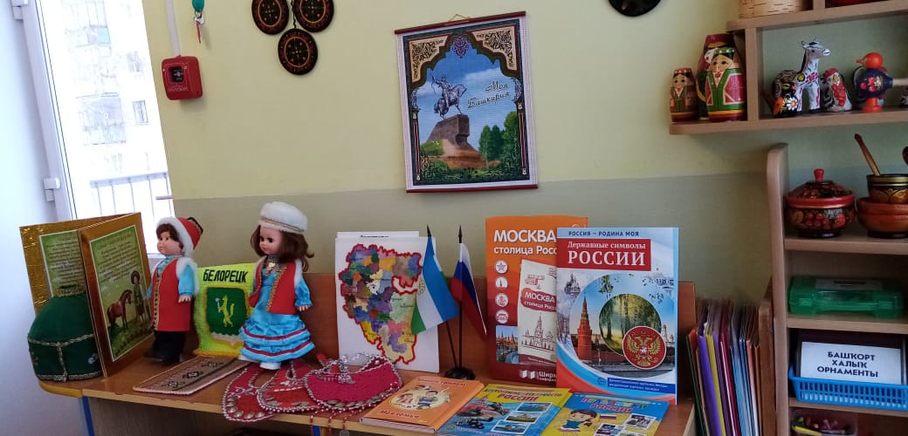
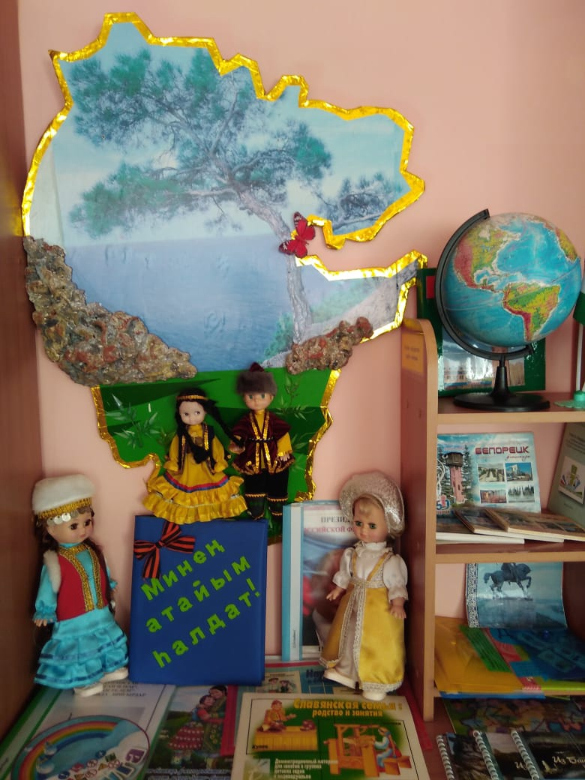

Slide 17
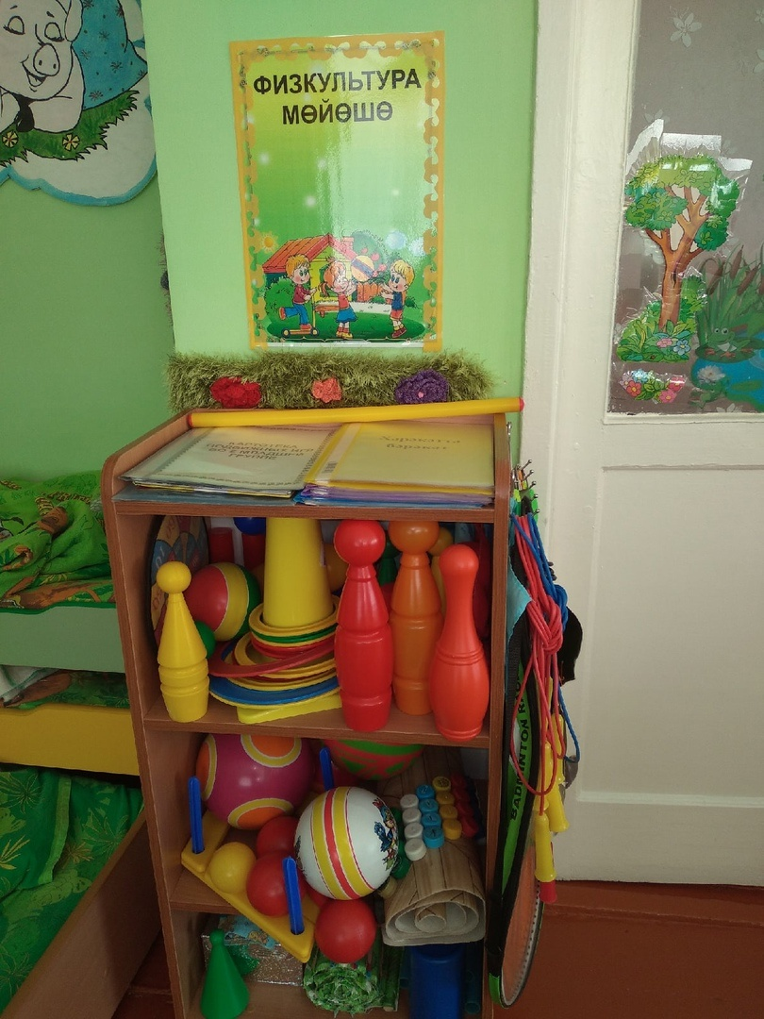
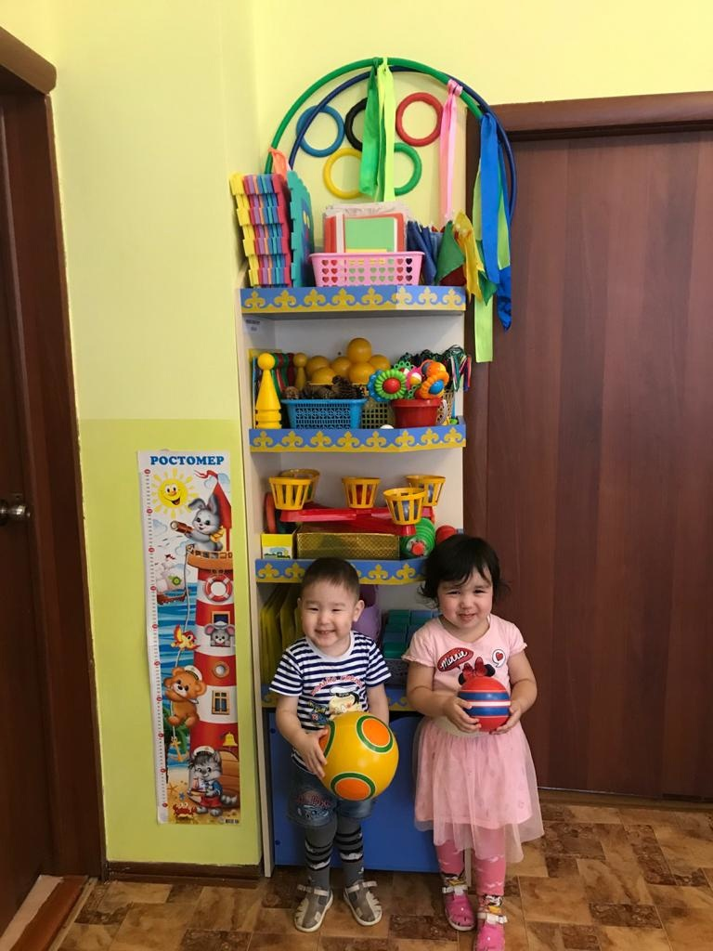
Физик тәрбиә мөйөшө
Балаларҙың һаулығын һаҡлау һәм нығытыу эшен алып барабыҙ. Тирә-йүндә дөрөҫ хәрәкәтләнә белеүҙе үҫтерәбеҙ. Балалар менән бергәләп уйнап, физик күнекмәләр башҡарып, әүҙемлелек, үҙаллылыҡ, күтәренке күңел формалашыуына булышлыҡ итәбеҙ.

Slide 18
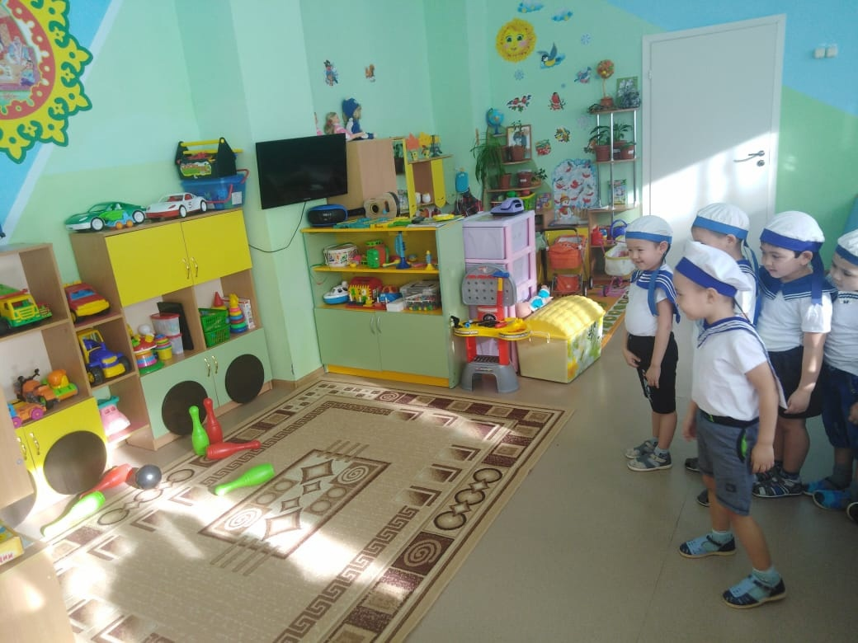
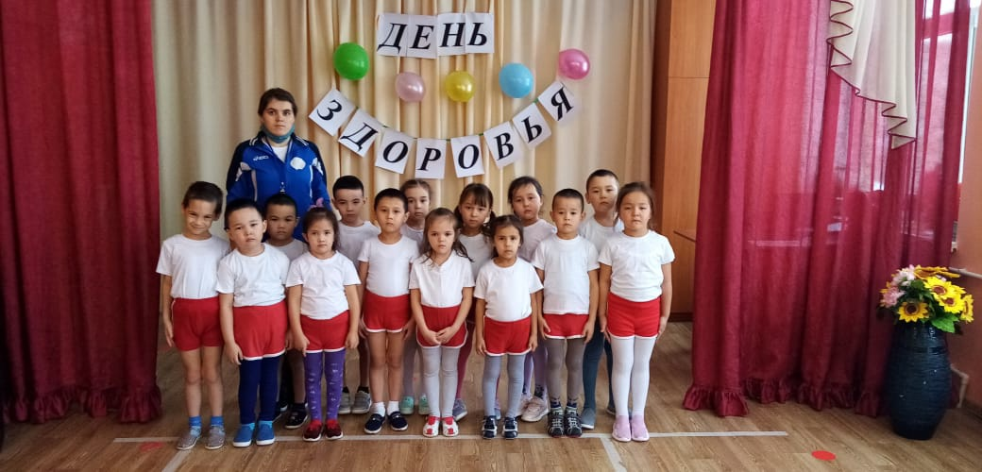

Slide 19
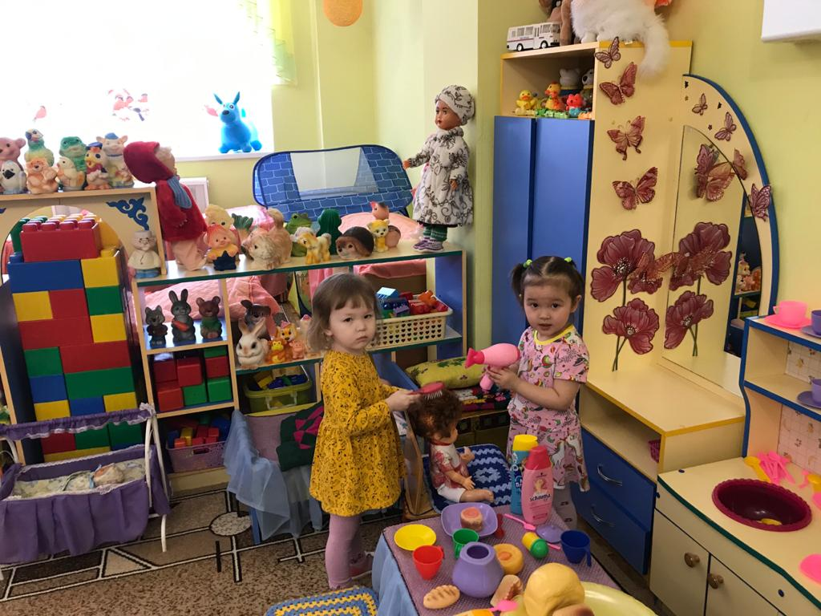
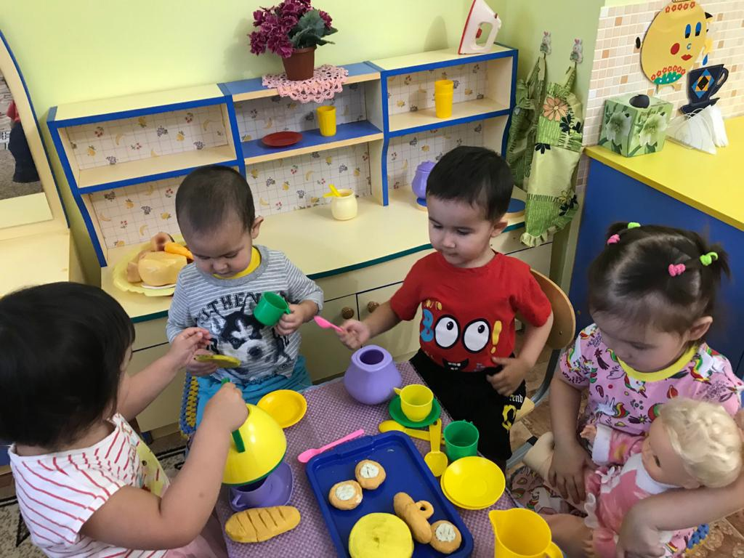
Сюжетлы-ролле уйындар
Көнкүрештәге күренештәргә, уҡылған әҫәрҙәр эстәлегенә бәйле уйындар ойошторорға өйрәтеү. Роль һайлап, уға ярашлы уйында бер-береһенә бәйле 2-3 хәрәкәт башҡарыу( ашарға әҙерләү, өҫтәлгә ҡуйыу, ашатыу).
Кескәйҙәр төркөмө.

Slide 20
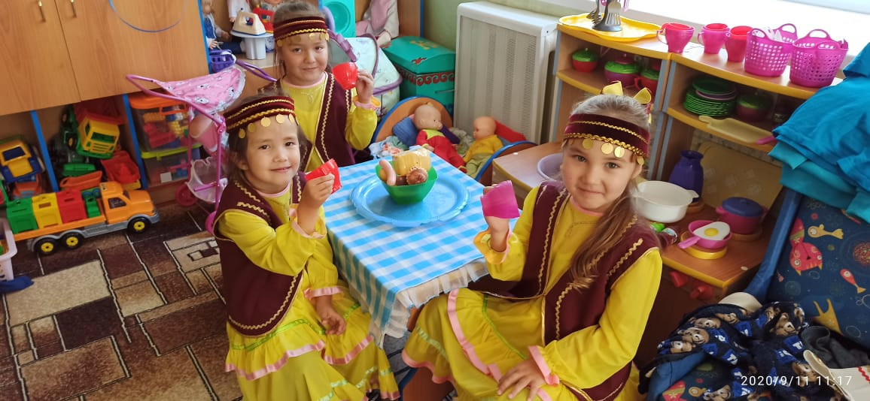
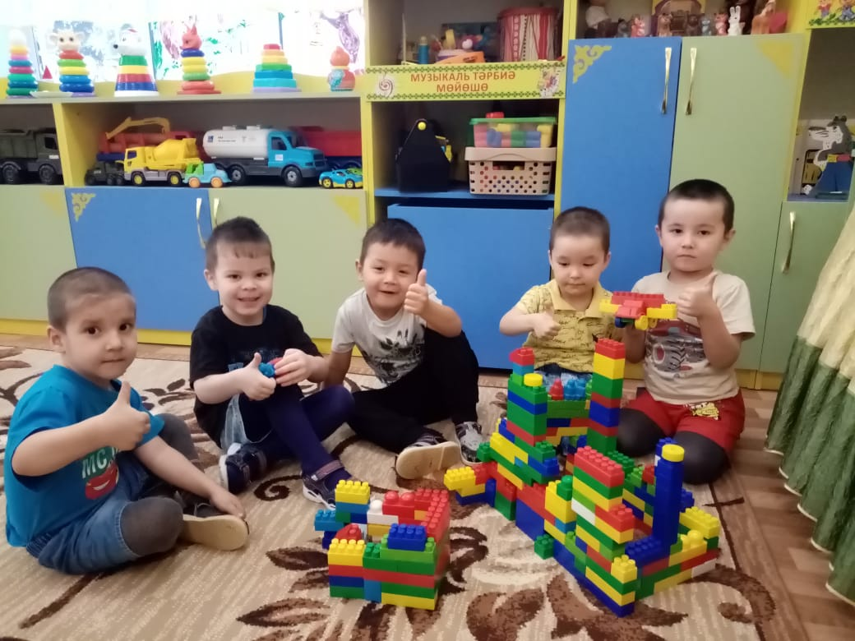
Өлкәндәр төркөмө
Уйындар темаһын көндәлек тормоштан сығып билдәләргә һәм башҡа әкиәт һәм телетапшырыуҙар эстәлегенә бәйләп уйнарға өйрәтеү. Уйында балаларға үҙҙәренең белемдәрен, хеҙмәт оҫталығын ҡулланырға өйрәтеү. Ололар хеҙмәтенә һәм уның һөҙөмтәһенә ҡыҙыҡһыныу үҫтереү.

Slide 21
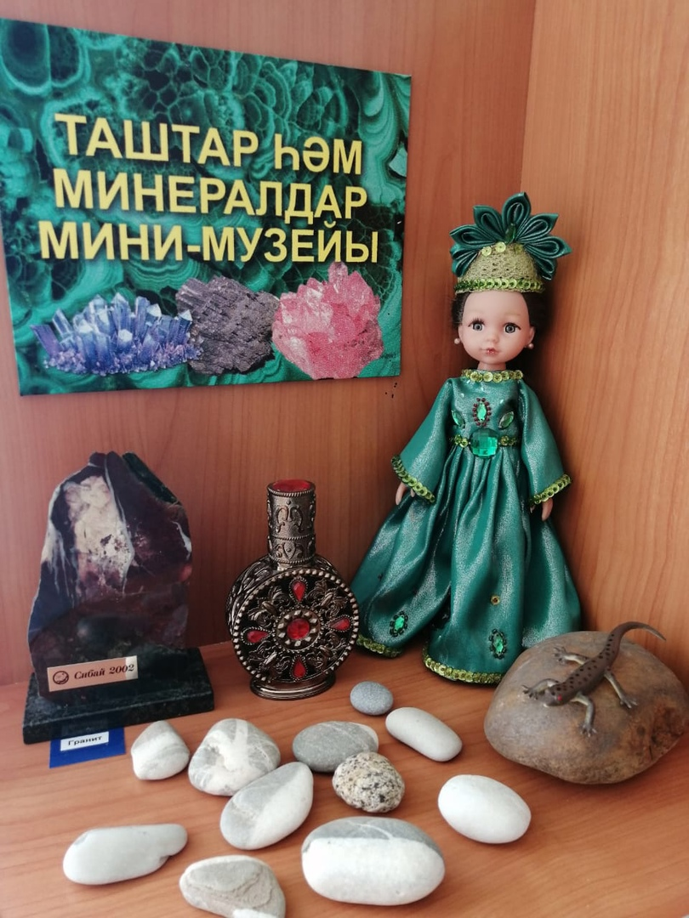
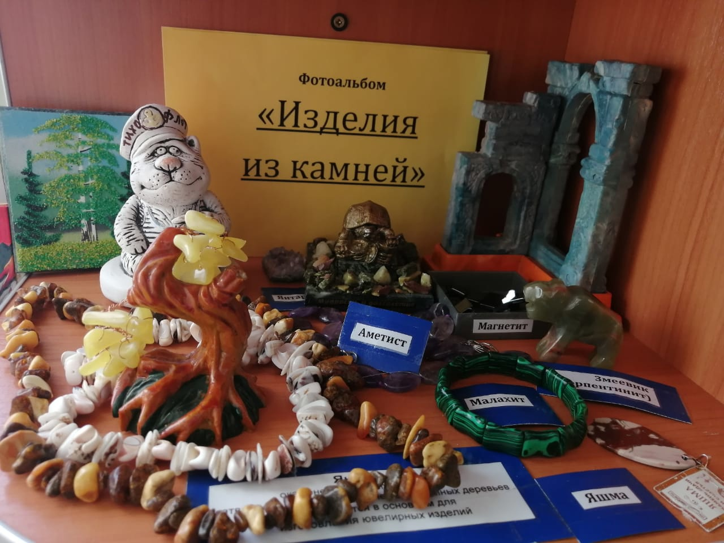
Музей педагогикаһы
Шулай уҡ бөтә төркөмдәрҙә төрлө йүнәлештә эшләнгән музейҙар бар( Мөғжизәле бал донъяһы, Таштар һәм минералдар, Ағастан эшләнгән уйынсыҡтар, Башҡорт халҡының биҙәүестәре, Тирмә). Балаларға башҡорт халҡының культураһына ҡарата ихтирам һәм һөйөү тойғоларын тәрбиәләү.

Slide 22
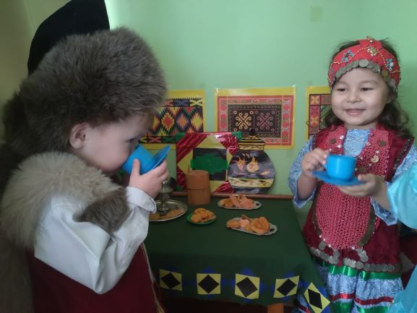
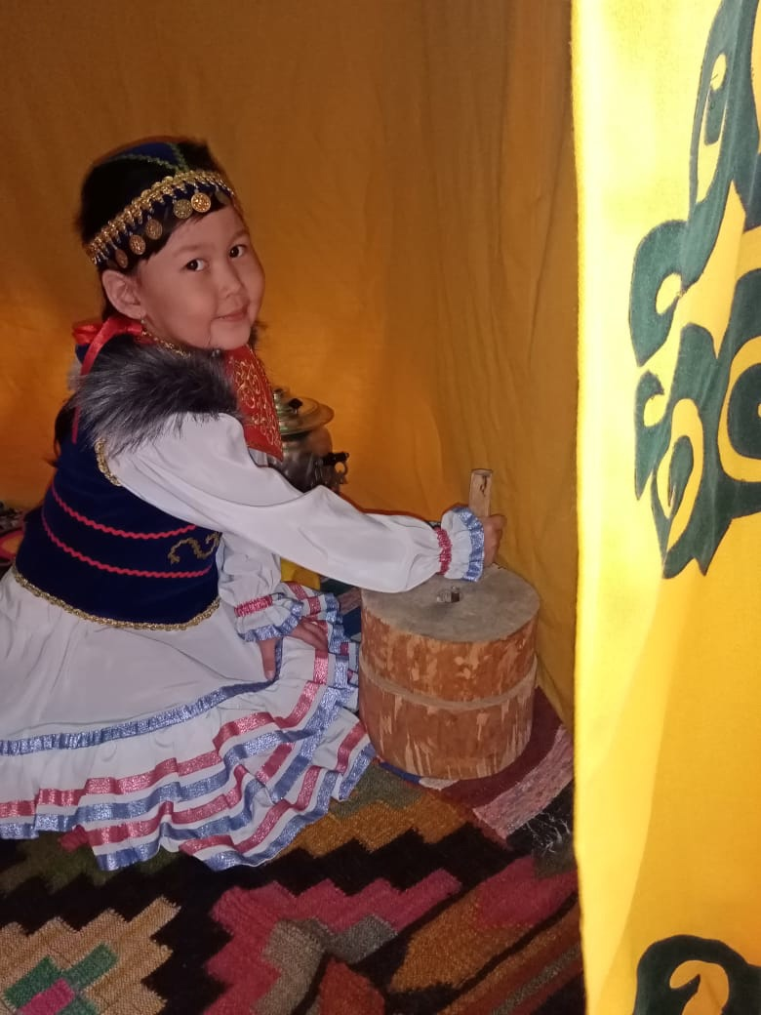
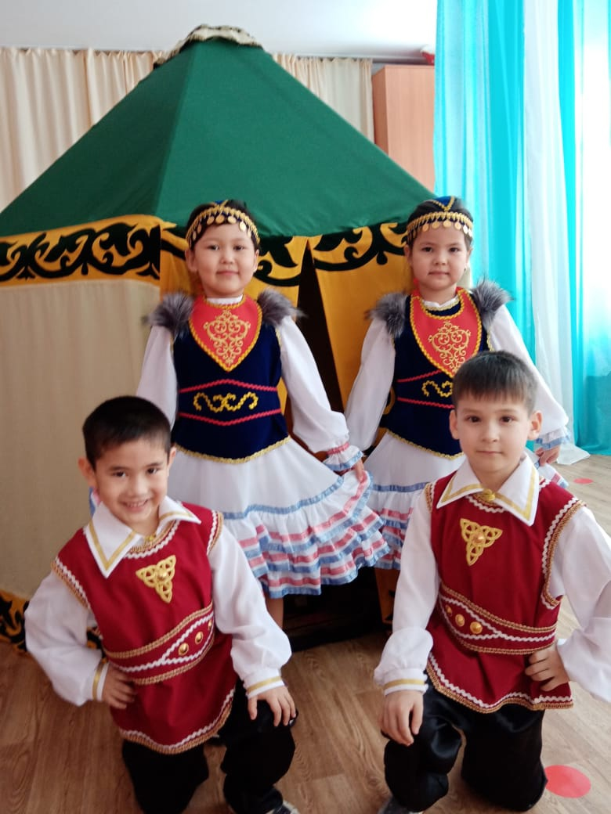
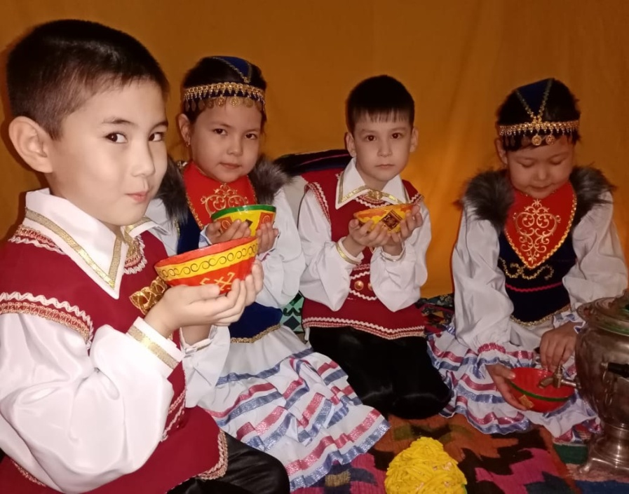

Slide 23
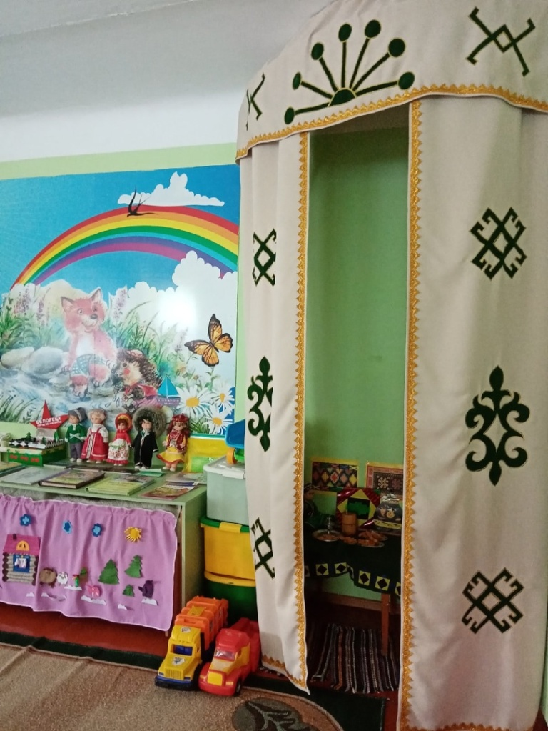
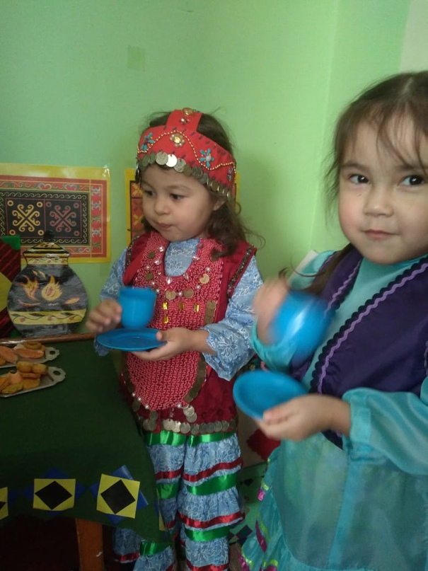
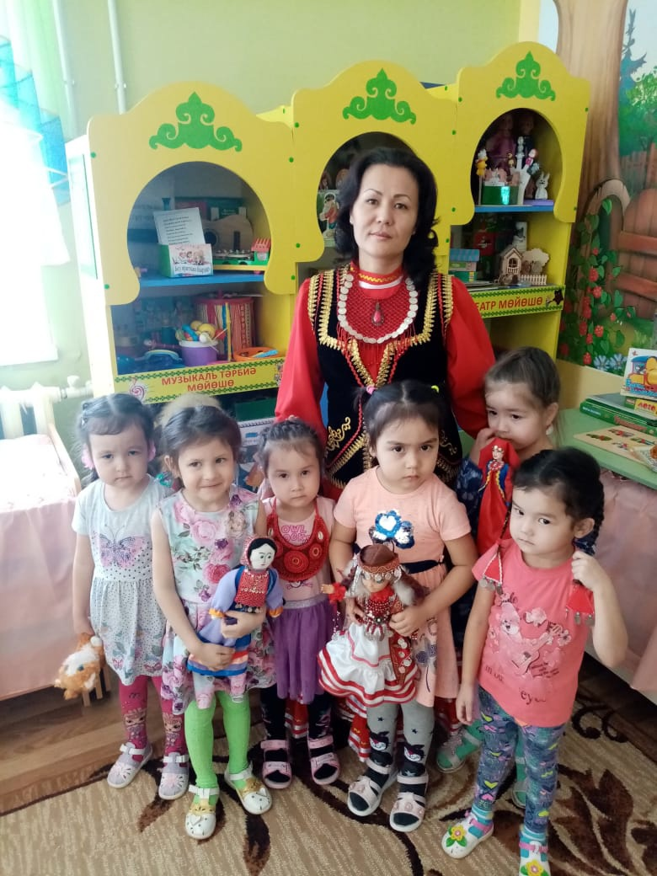
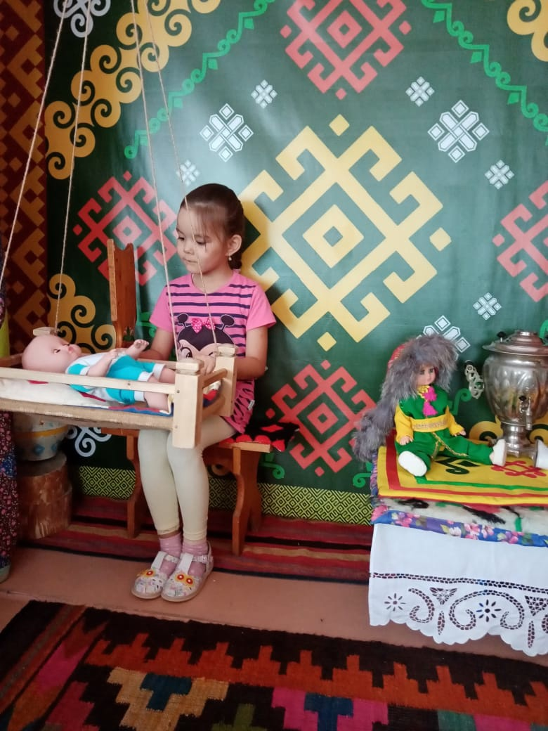

Slide 24
Иғтибарығыҙ өсөн рәхмәт!

